Slide 1
Физкультурное занятие в детском саду
Физкультурные занятия являются одной из основных форм организации двигательной деятельности ребенка в детском саду. Физкультурное занятие в зависимости от конкретных задач можно провести в следующих формах:
традиционное (классическое) занятие, состоящее из вводно-подготовительной, основной и заключительной части;
круговая тренировка;
занятие тренировочного типа для отработки определенных движений или упражнений;
комплексное занятие, объединенное одним игровым сюжетом и включающее задания по развитию речи и музыкальные номера;
обучающее занятие, на котором разучиваются новые упражнения;
занятия-соревнования, построенное на командных играх и играх-эстафетах;
двигательные рассказы;
сюжетно-игровые занятия;
занятия ритмической гимнастикой;
самостоятельное занятие по интересам;
занятие с использованием тренажеров;
контрольное занятие, направленное на выявление отставания в развитии моторики ребенка и пути их устранения.

Slide 2
Алгоритм классического занятия по физической культуре в детском саду:
I. Вводная часть:
корригирующая ходьба;
различные виды ходьбы;
построения и перестроения;
повороты;
различные виды бега;
упражнения в равновесии.
II. Основная часть:
1. Общеразвивающие упражнения с предметами или без них:
ритмические упражнения;
упражнения-имитации;
элементы йоги.
2. Основные виды движений:
метание;
лазание;
прыжки;
равновесие;
подвижная игра.
III. Заключительная часть:
различные виды ходьбы;
упражнения на восстановление дыхания;
малоподвижные развивающие игры;
игры на развитие творческого воображения;
телесно-тренировочные упражнения;
дыхательные упражнения с элементами йоги;

Slide 3
Скорость – это способность выполнять двигательные действия в минимальный срок
Выносливость – способность противостоять утомлению в какой – либо деятельность
Меткость – это способность посылать предмет в намеченную цель или даль
Ловкость – это способность быстро овладеть новыми движениями, быстро перестраивать двигательную деятельность в соответствии с требованиями внезапно меняющейся обстановки
Прыгучесть – это способ координировать свои движения, владеть своим телом и сознанием в полете, начиная с разбега или толчка до полного приземления
Равновесие – это способность сохранять устойчивое положение тела при любых движениях и позах
Гибкость, растяжка, пластичность – это функциональные свойства опорно-двигательного аппарата определяющие степень подвижности его звеньев
Мышечная сила – это способность в процессе двигательных действий преодолевать внешнее сопротивление или противодействовать ему посредством мышечного напряжения
Умение владеть своим телом – это способность воспринимать и ощущать собственные движения в окружающей обстановке на основе пластичности нервной системы

Slide 4
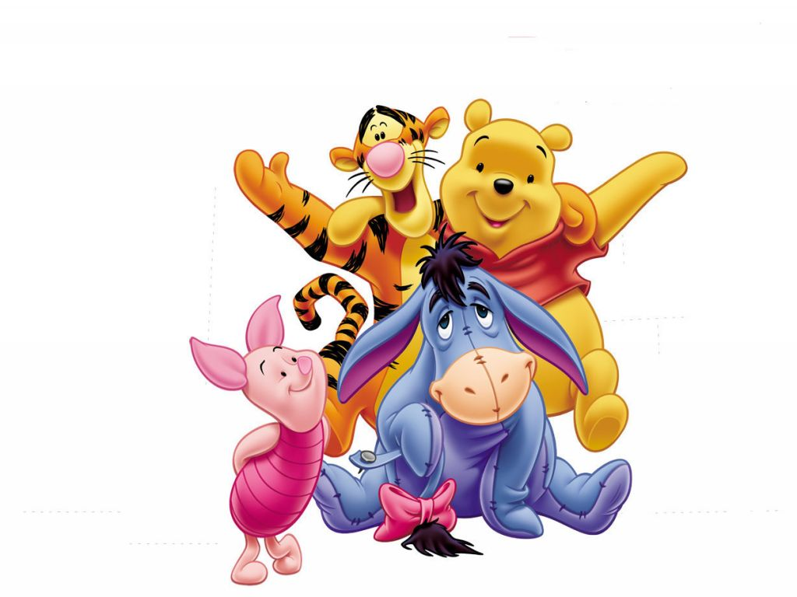
Ф
И
З
К
У
Л
Ь
Т
М
И
Н
У
Т
К
И
Младшая группа
Часики
Смотри скорей, который час.
Тик – так, тик – так, тик – так!
Налево – раз, направо – два.
Мы тоже можем так
Улыбнись
Мы сначала будем хлопать,
А затем мы будем топать.
А сейчас мы повернемся
И все вместе улыбнемся
Ладошки
Ладошки вверх,
Ладошки вниз,
Ладошки на бочок.
И сжали кулачок.
Зайка
Зайка серый умывается,
Видно в гости собирается.
Вымыл хвостик.
Вымыл ухо, вытер сухо.
Заниматься нам пора!
Мы ногами топ – топ,
Мы руками хлоп – хлоп,
Мы глазами миг – миг,
Мы плечами чик – чик.
Раз – сюда, два – туда,
Повернись вокруг себя.
Раз-присели, два-привстали.
Руки к верху все подняли.
Раз – два, раз – два,
Заниматься нам пора!
Цапля
Очень трудно так стоять,
Ножку на пол не спускать.
И не падать, не качаться,
За соседа не держаться
Мы руки поднимаем.
Мы руки поднимаем,
Мы руки отпускаем,
Мы руки подаем
И бегаем кругом

Slide 5
Вторая младшая группа
Ф
И
З
К
У
Л
Ь
Т
М
И
Н
У
Т
К
И
Мишка
Мишка косолапый по лесу идет
Шишки собирает песенки поет.
Шишка отскочила!–прямо мишке в лоб.
Мишка рассердился и ногою – топ!
Зайка
Зайка серенький сидит, зайке холодно сидеть
Надо лапочки погреть, зайке холодно стоять.
Надо зайке поскакать
Кто-то зайку напугал, зайка прыг-и убежал
Лесорубы
Лесорубами мы стали
Топоры мы в руками взяли,
И руками, сделав взмах,
По полену сильно – бах!.
Зайка
Мы по лесу шли, шли.
Подберезовик нашли
Раз грибок и два грибок
Положили в кузовок
Теплоход
От зеленого причала оттолкнулся теплоход
Он назад шагнул сначала, а потом поплыл вперед
И поплыл, поплыл по речке, набирая полный ход
Зарядка
Раз – подняться, потянуться.
Два – согнуться, разогнуться,
Три в ладоши три хлопка,
Головою три кивка
На четыре – руки шире,
Пять – руками помахать
И на место тихо встать.
Кузнечик.
А кузнечик, а кузнечик,
Ну совсем как человечек:
За кусток, под мосток – и молчок .
На паркете 8 пар Мухи танцевали.
Увидели паука – в обморок упали

Slide 6
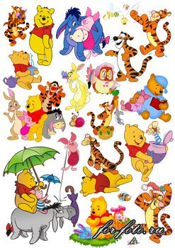
Средняя группа
Ф
И
З
К
У
Л
Ь
Т
М
И
Н
У
Т
К
И
«Зарядка»
Каждый день по утрам делаем зарядку.
Очень нравится нам делать по порядку;
Весело шагать, весело шагать,
Руки поднимать, руки отпускать,
Приседать и вставать, приседать и вставать,
Прыгать и скакать, приседать и вставать
«Кузнечики».
Поднимайте плечики, прыгайте кузнечики.
ПРЫГ – КОК, ПРЫГ – СКОК.
Сели травушку покушали, тишину послушали,
Тише, тише, высоко, прыгай на носках легко.
«Хлопай , хлопай веселей».
Руки к верху поднимаем,
А потом их отпускаем,
А потом к себе прижмем,
А потом их разведем,
А потом быстрей, быстрей,
Хлопай, хлопай веселей
Заниматься нам пора!
Мы ногами топ – топ,
Мы руками хлоп – хлоп,
Мы глазами миг – миг,
Мы плечами чик – чик.
Раз – сюда, два – туда,
Повернись вокруг себя.
Раз-присели, два-привстали.
Руки к верху все подняли.
Раз – два, раз – два,
Заниматься нам пора!
«Выше»
Мы становимся все выше.
Достаем руками крыши.
На два счета поднялись.
Три – четыре руки вниз.
«Две сестрицы».
Две сестрицы, две руки –
Левая и правая (показ рук поочередно)
Рвут на грядках сорняки
И друг дружку моют (имитация движения).

Slide 7
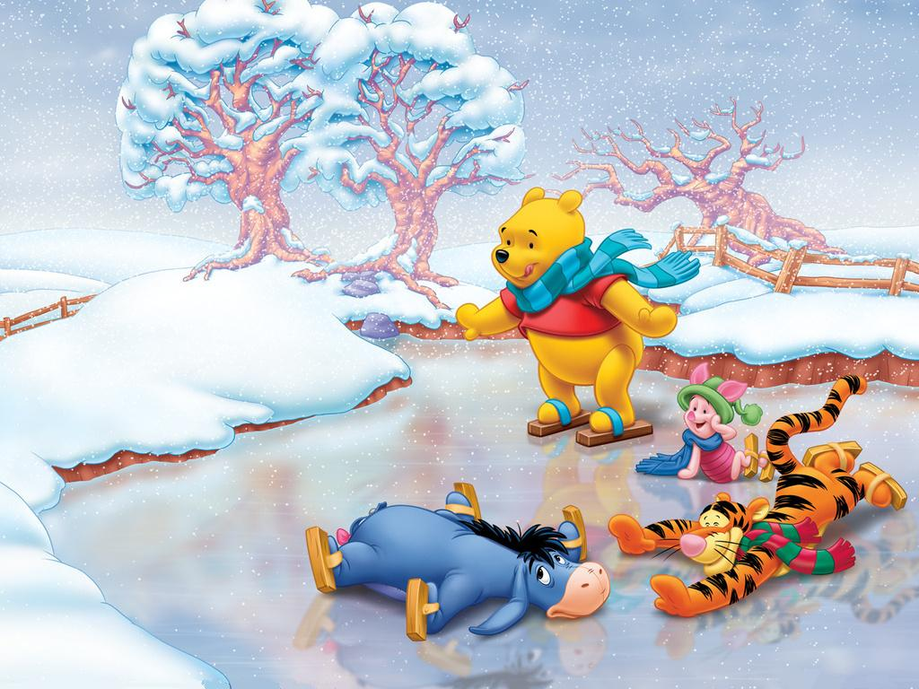
Ф
И
З
К
У
Л
Ь
Т
М
И
Н
У
К
и
Старшая группа
Раз, два, три, четыре.
Раз, два, три, четыре – топаем ногами.
Раз, два, три, четыре – хлопаем руками.
Руки вытянуть пошире – раз, два, три, четыре.
Наклониться – три, четыре. И на месте поскакать.
На носок, потом на пятку, все мы делаем зарядку.
Прыжки
Раз, два, три, четыре, пять!
Начал заинька скакать.
Прыгать заинька горазд,
Он подпрыгнул десять раз.
«Аист».
Аист , аист длинноногий,
Покажи домой дорогу.
Аист отвечает:
Топай правою ногой, топай левою ногой.
Снова – правою ногой, снова – левою ногой.
После – правою ногой, после – левою ногой.
Вот тогда придешь домой.
«Лягушка»
На болоте все лягушки
Да! зеленые лягушки
Утром рано умывались,
Полотенцем растирались,
Ножками топали, ручками хлопали,
Вправо, влево наклонились
И обратно возвращались.
Вот здоровья в чем секрет.
Всем друзьям физкультпривет!!!
«Лебеди»
Лебеди летят крыльями машут,
Прогнулись над водой, качают головой.
Прямо и гордо умеют держаться,
Очень бесшумно на воду садятся
Белые лебеди, лебеди летели
И на воду сели, и снова полетели
«Самолеты»
Самолеты загудели
Самолеты полетели.
На поляну тихо сели.
Да и снова полетели

Slide 8
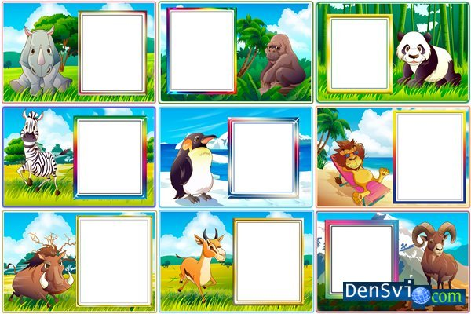
И.п. Ноги на ширине плеч. Руки вперед и держат палку, присесть и встать, палку вверх вернуться И.п.
Перешагнуть через палку вперед-назад.
Приподняв палку от пола на 2-5 см, сделать попытку к прыжку через нее. Прыжки через палку на разной высоте , не выпуская ее из рук
И.п. в приседе, палка под коленями, упор руками за концы палки. Прыжки на месте. Прыжки с продвижением вперед.
Мягкие шаги на носках.Мягкие прыжки с продвижением вперед. Мягкие и длинные прыжки на носках в одну сторону. Обратно – легкий бег - эстафета
Ставят на голову мешочек, руки прямо доставить мешочек до цели не прикасаясь руками мешка
Игра соревнование.
Поставить кегли на расстоянии 3 м , прокатить мяч, чтобы сбить его.
Зажимая палку между скрещенных ног, выполнять прыжки с продвижением вперед
Прыжки
Выполняется прыжок боком, сначала как перешагивание.
Прыжок с места.
Прыжок с разбега.
«Метальщики»
Дети бросают палки или мячи в цель и вдаль

